Slide 1
Внутреннее устройство храма

Slide 2
Трехчастная структура храма – символ Единой Троицы.

Slide 4
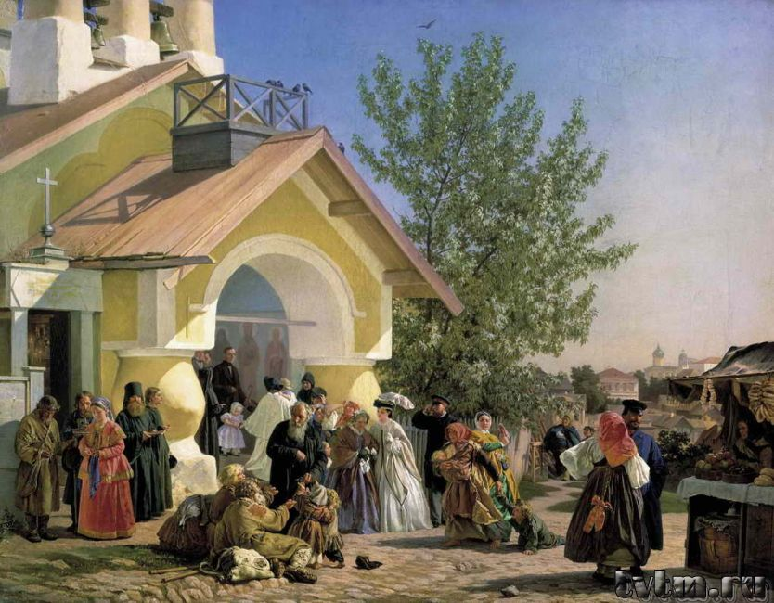
Небольшая площадка у входа в храм называется паперть.

Slide 5
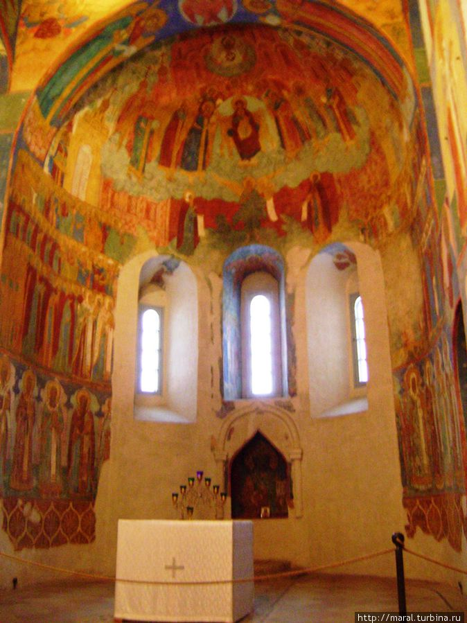
Вход в здание обычно находится в западной его части, а алтарь располагается в восточной, потому что Спаситель пришёл в мир с востока. Снаружи можно сразу определить алтарную часть храма - она имеет полукруглую стену - апсиду.

